Slide 1




ASIGNATURA DERECHO
CURSO 4 “BOTE” (EJECUTIVO).
Profesor: Diego Silva Arenas.
Fecha: 25 de agosto 2023.

Slide 2
REPASO CLASE 24/08/2023
1.- El derecho internacional marítimo se encuentra inmerso dentro del Derecho Internacional Privado.
2.- ¿Cuáles son los tribunales internacionales encargados de revisar los temas del DIM?
3.- ¿En que año se adoptó la CONVEMAR y en qué año entró en vigor internacional?
4.- ¿Chile es parte de la CONVEMAR?.
5.- ¿Qué es una línea de base?
6.- ¿Qué tipo de soberanía ejerce el estado ribereño en las aguas interiores?
7.- ¿Qué tipo de línea de base tiene nuestro país?
8.- ¿Qué es el mar territorial?
9.- ¿Qué es el paso inocente?
10.- ¿Cómo debe ser la navegación de un buque por el paso inocente?
11.- ¿Puede el estado ribereño ejercer jurisdicción penal respecto a un delito cometido mientras el buque realizaba su paso inocente?

Slide 3
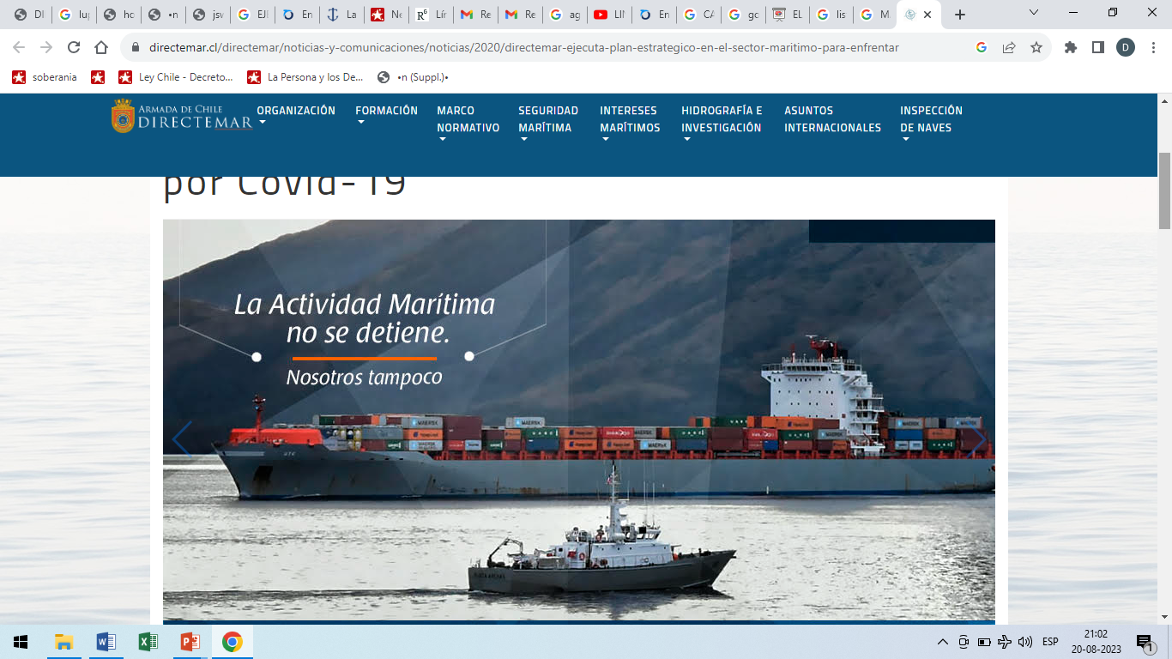
MAR TERRITORIAL

Slide 4
MAR TERRITORIAL
Línea de Base
Zona Contigua
12 Millas Marinas

Slide 5
DEFINICIONES
Juez Lord Arnold MC Nair
“El derecho internacional reconoce a todo Estado, cuyo territorio sea en cualquier punto bañado por el mar, una parte correspondiente de territorio marítimo, consistente en lo que el derecho llama mar territorial”.
Convención de Ginebra, 1958, (artículo 1°)
“La soberanía de un Estado se extienda, fuera de su territorio y de sus aguas interiores, a una zona de mar adyacente a sus costas asignadas con el nombre de mar territorial”.
CONVEMAR
(Art. 3°)
“Todo Estado tiene derecho a establecer la anchura de su mar territorial hasta un límite que no exceda de 12 millas marinas medidas a partir de líneas de base determinadas de conformidad con esta Convención”.

Slide 6
El Estado Ribereño tiene soberanía y jurisdicción sobre el Mar Territorial y esta soberanía se extiende a:
Espacio Aéreo.
Suelo.
Subsuelo.
Soberanía
Jurisdicción
Se vincula con la facultad que tiene el E° Ribereño para administrar los Recursos Naturales Vivos y No Vivos de la franja.
Otorga facultades propias del dominio respecto de aquello existente en el mar territorial.

Slide 7
DERECHOS E° RIBEREÑOS SOBRE EL MAR TERRITORIAL
Derechos exclusivos de pesca y explotación del fondo del mar y subsuelo del mar territorial.
Derechos exclusivos sobre su espacio aéreo.
Derecho exclusivo de cabotaje (traslado de mercancías y personas desde un punto a otro de sus territorio), respecto de las naves de bandera del Estado Ribereño.
Adopción de leyes y reglamentos en materias de navegación, sanidad, tarifas aduaneras e inmigración

Slide 8
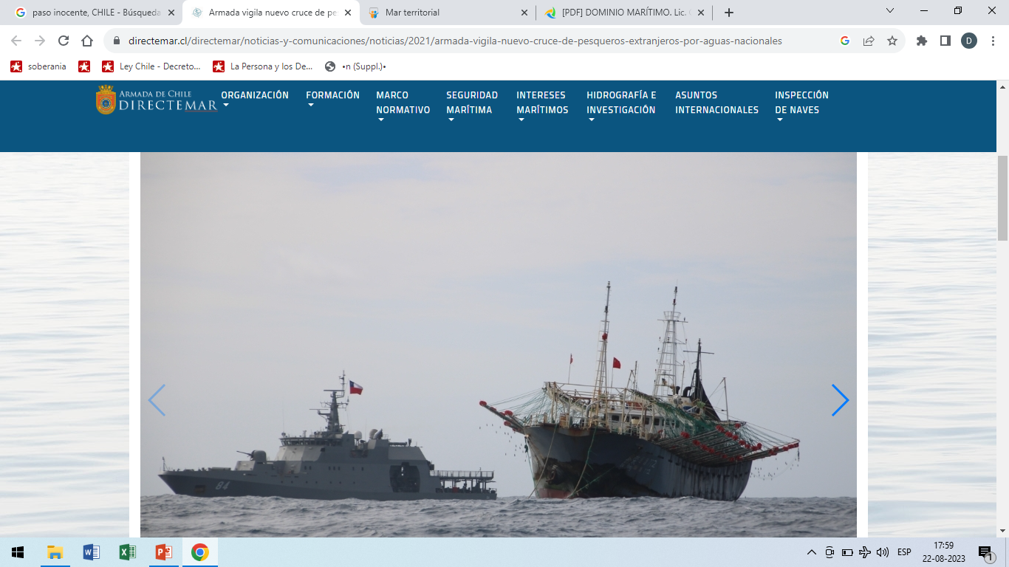
PASO INOCENTE

Slide 9
REGULACIÓN
I. Conferencia sobre Derecho del Mar
(Art.14, N°2)
“Se entiende el hecho de navegar por el mar territorial, ya sea para atravesarlo sin penetrar en las aguas interiores, ya sea para dirigirse hacia estas aguas, ya sea para dirigirse hacia altamar viniendo de ellas”
CONVEMAR
(Art. 17)
“Con sujeción a esta Convención, los buques de todos los Estados, sean ribereños o sin litoral, gozan del derecho de paso inocente a través del mar territorial”.

Slide 10
APLICACIÓN
BUQUE DE GUERRA Y MERCANTES
SUBMARINOS Y VEHÍCULOS SUMERGIBLES
NAVES A PROPULSIÓN NUCLEAR O TRANSPORTAN SUSTANCIAS NUCLEARES O PELIGROSAS

Slide 11
REQUISITOS
RÁPIDO E ININTERRUMPIDO
NO PERJUDICIAL
1.- PAZ.
2.- BUEN ORDEN.
3.- SEGURIDAD DEL ESTADO RIBEREÑO.

Slide 12
PASO NO INOCENTE
(Art. 19 CONVEMAR)
Amenaza o uso de la fuerza contra :
Soberanía.
integridad territorial.
Independencia política.
Ejercicio o práctica con armas
Acto para obtener información contra E° Ribereño
Acto de propaganda que atenta contra la defensa o la seguridad
Lanzamiento, recepción o embarque de aeronaves
Enumeración no taxativa.
Si una nave no cumple paso inocente se aplica la jurisdicción del Estado Ribereño.

Slide 13
JURISDICCIÓN ESTADO RIBEREÑO
SUPUESTO N°1
SUPUESTO N°2
Mientras el buque efectúa su paso inocente por el mar territorial se comete un delito a bordo.
Delito se comete antes de que el buque haya entrado al mar territorial:
En principio el Estado Ribereño no tiene jurisdicción, a menos que se den ciertos supuestos de hecho
Si procede de puerto extranjero y no penetra en aguas interiores, el estado no puede en principio realizar detenciones ni diligencias.
    Buques de guerra: Gozan de inmunidad respecto de cualquier jurisdicción que no sea la de su pabellón.

Slide 14
ZONA CONTIGUA
Mar Territorial
Zona Económica Exclusiva
24 Millas Marinas

Slide 15
EXPLICACIÓN
En ella se pueden adoptar medidas de fiscalización y control de buques extranjeros, evitando la inmigración ilegal y combatiendo narcotráfico.
Se puede realizar persecución y apresamiento de una nave por delitos cometidos en esa zona.

Slide 16
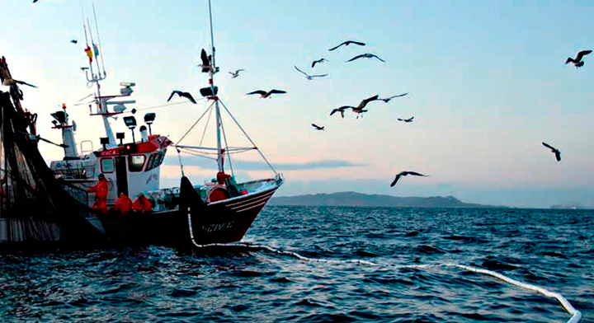
ZONA ECONÓMICA EXCLUSIVA

Slide 17
ZONA ECONÓMICA EXCLUSIVA
Historia
Declaración Pdte González Videla, 1947
Tratado
Chile, Ecuador y Perú
Declaración sobre zona marítima
Regulación
CONVEMAR
Arts. 55, 56, 61 y 73

Slide 18
Zona Contigua
ZONA ECONÓMICA EXCLUSIVA
200 Millas Marinas
Alta Mar

Slide 19
Art. 55°
CONVEMAR
La zona económica exclusiva es un área situada más allá del mar territorial y adyacente a éste, sujeta al régimen jurídico específico establecido en esta Parte, de acuerdo con el cual los derechos y la jurisdicción del Estado ribereño y los derechos y libertades de los demás Estados se rigen por las disposiciones pertinentes de esta Convención.

Slide 20
Art. 56°
CONVEMAR
Derecho soberanía
Exploración, Explotación, conservación y administración
Recursos naturales s vivos
Recursos naturales NO vivos
Derecho jurisdicción
Establecimiento y utilización de islas artificiales, instalaciones y estructuras
Investigación científica marina
Derecho EXCLUSIVO de construir, autorizar y reglamentar la construcción, operación, utilización de las islas artificiales, instalaciones y estructuras

Slide 21
Art. 61°
CONVEMAR
Determinará la captura permisible de los recursos vivos
Asegurará la que preservación de los recursos vivos no se vea amenazada por exceso de explotación.

Slide 22
Art. 62°
CONVEMAR
El Estado ribereño determinará su capacidad de capturar los recursos vivos en la ZEE
Si NO tiene capacidad para explotar toda la captura permisible, dará acceso a otros Estados al excedente de la captura permisible, mediante acuerdos u otros arreglos y de conformidad con las modalidades, condiciones y leyes y reglamentos

Slide 23
Art. 73°
CONVEMAR
E° Ribereño tiene derecho a:
Visita, inspección, apresamiento e iniciar procedimientos judiciales.

Slide 24
Derechos 3ros ESTADOS
Art. 73°
CONVEMAR
Libertad de Navegación
Libertad de sobrevuelo
Libertad tender cables tuberías

Slide 25
Investigación científica marina
E° Ribereño tiene derecho a regular y autorizar esta actividad.
Debe considerar importancia que tiene para toda la humanidad.

